Slide 1
Sztuka prezentacji i wystąpień publicznych

Slide 2
MONIKA ŻUKOWSKA
Z pasji, wyboru i drogi życiowej trener / szkoleniowiec.
Towarzyszę ludziom w przełamywaniu barier, mierzeniu się ze zmianą i odnoszeniu sukcesów.

Slide 3
Na dzisiejszej lekcji dowiesz się :
a) jak dobrze zaplanować wystąpienie
b) jak właściwie opracować slajdy w prezentacji
c) co oprócz slajdów można wykorzystać w trakcie wystąpienia
d) jakie są zasady zachowania podczas wystąpienia

Slide 4
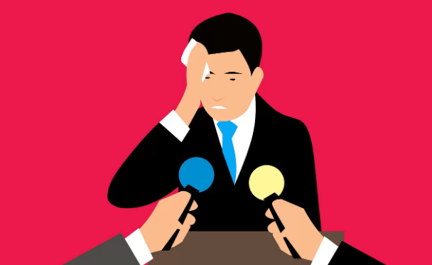
Strach przed wystąpieniem

Slide 5
Po co przygotowujemy się do wystąpienia?
szanujemy swój czas
szanujemy słuchaczy
ograniczamy stres

Slide 6
Prezentacyjne strategie:
Bądź sobą
Zacznij lekko i swobodnie
Nie rozpoczynaj od usprawiedliwiania się
Jesteś człowiekiem - możesz opowiadać o swoich kwalifikacjach, zainteresowaniach, rodzinie…

Slide 7
Prezentacje i wizualizacje
Wybierz przejrzysty układ treści
Wybierz przejrzysty i czysty szablon
Używaj prezentera
Używaj tempa wolnego lub umiarkowanego

Slide 8
EMPATIA
Empatia (gr. empátheia „cierpienie”) – zdolność odczuwania stanów psychicznych innych osób^{[1]} (empatia emocjonalna), umiejętność przyjęcia ich sposobu myślenia, spojrzenia z ich perspektywy na rzeczywistość (empatia poznawcza).
Sam poznawczy komponent empatii, czyli zdolność do wyobrażenia sobie perspektywy myślowej należącej do innej osoby (innymi słowy, rozeznania sposobów rozumowania innej osoby), określany jest mianem decentracji (czemu może, ale nie musi towarzyszyć komponent emocjonalny empatii, czyli zdolność do jednoczesnego współodczuwania stanów emocjonalnych owej innej osoby)^{[2]}.
Osoba nieposiadająca tej umiejętności jest „ślepa” emocjonalnie i nie potrafi ocenić ani dostrzec stanów emocjonalnych innych ludzi. Silna empatia objawia się między innymi uczuciem bólu wtedy, gdy przyglądamy się cierpieniu innej osoby, zdolnością współodczuwania i wczuwania się w perspektywę widzenia świata innych osobników.
Psychologowie zastanawiali się, skąd bierze się uczucie empatii i dlaczego niektórzy ludzie są go pozbawieni. Empatia jest jednym z najsilniejszych hamulców zachowań agresywnych, więc jest to także pytanie istotne z punktu widzenia inżynierii społecznej.

Slide 9
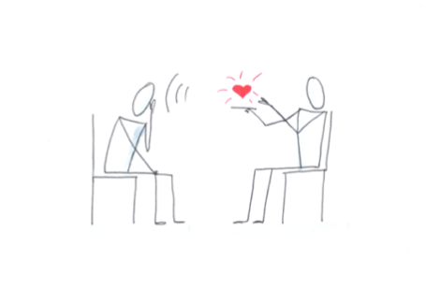
EMPATIA

Slide 10
POSTAWA
Prezentuj na stojąco
Gestykuluj z umiarem
Utrzymuj kontakt wzrokowy ze słuchaczami
Mów głośno i wyraźnie
Różnicuj tempo - PAUZA
Nie czytaj i nie recytuj

Slide 11
To, że mówisz to jedno, WAŻNE jest co mówisz :)
Jaka jest WARTOŚĆ Twojego przekazu, co to faktycznie daje?
NARRACJA - Emocje
HISTORIA = ANEGDOTA + MOMENT REFLEKSJI / MORAŁ
PROSTO; KONKRETNIE; WIARYGODNIE; Z EFEKTEM ZASKOCZENIA; Z WNIOSKAMI, KTÓRE WEZWĄ DO DZIAŁANIA.

Slide 13
Zadanie do wykonania:
Wymyśl sobie jakiś temat np. związany z Twoimi zainteresowaniami, bieżącymi wydarzeniami i spróbuj przygotować 5 minutową prezentację na ten temat.
Jeśli będzie taka możliwość zaprezentuj go rodzinie, znajomym.
Jeśli wolisz inne rozwiązanie: po prostu nagraj siebie telefonem podczas takiego wystąpienia, po czym przeanalizuj oglądając co było dobrze, a nad czym warto jeszcze popracować.

